Slide 1
2017 네트워크 프로그래밍(가)
캐치마인드
멀티유저방식의 캐치마인드와 채팅
호현진
20132361
박진수
20132438
이호열
20132461
조현규

Slide 2
1. 시연 영상
2. 시스템 구성도
3. 메시지 프로토콜
4. 요구 사항
5. 자체 평가
CONTENTS

Slide 3
1. 시연 영상

Slide 4
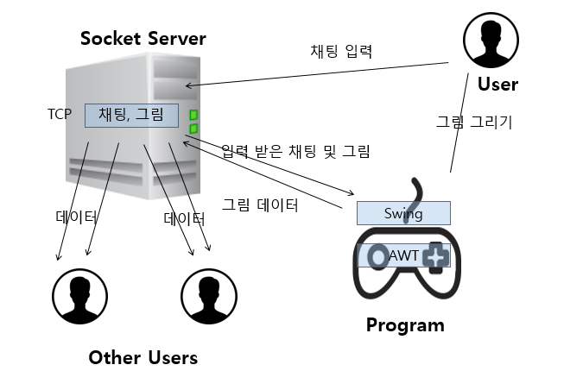
2. 시스템 구성도

Slide 5
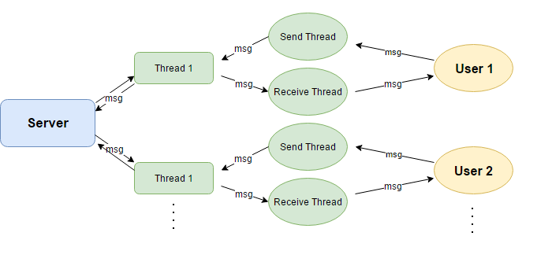
2. 시스템 구성도

Slide 6
3. 메시지 프로토콜
이미지 프로토콜
i | x | y | h | w | R | G | B
i : 이미지 프로토콜이라는 표시
x : 클라이언트가 클릭한 x의 좌표
y : 클라이언트가 클릭한 y의 좌표
h : 클라이언트가 클릭한 h의 좌표
w : 클라이언트가 클릭한 w의 좌표
R : 패인트 툴 색깔 RGB값 중 R의 값
G : 패인트 툴 색깔 RGB값 중 G의 값
B : 패인트 툴 색깔 RGB값 중 B의 값

Slide 7
3. 메시지 프로토콜
채팅 메시지 프로토콜
Msg | Name | Answer | Score
Msg : 메세지 내용
Name : 플레이어의 이름
Answer : 정답여부 확인
Score : 플레이어의 점수

Slide 8
4. 요구사항
채팅
채팅창
채팅과 정답의 구분
유저의 계정
전송이벤트
시나리오
제시어의 다양성
점수 채점 방식
순서의 결정
승리조건
그림
그림판 구현
색상의 선택
지우기
그림의 전송

Slide 9
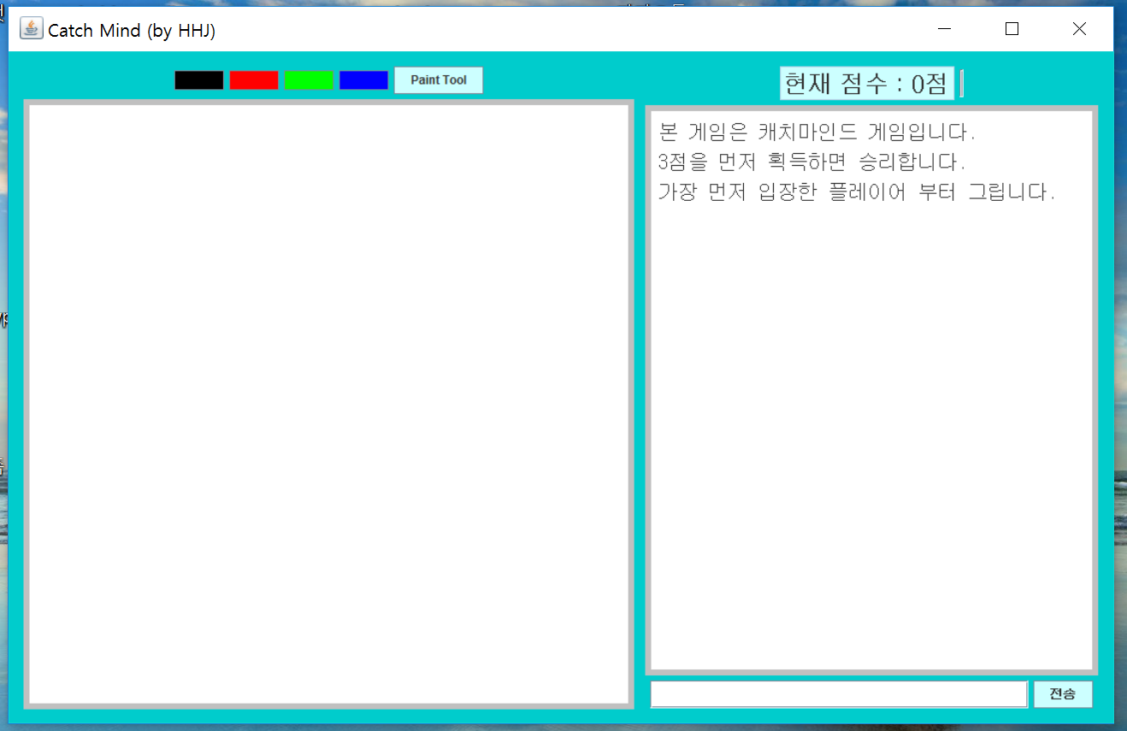
4. 요구 사항 (채팅->채팅창)
GUI를 이용해서 채팅창의 인터페이스를 구현.
Client 에서 WriteThread의 PrintWrite를 이용해서 채팅내용을 받는다. ClientFrame
WriteThread 객체를 만들어 채팅내용이 나오는 채팅창을 구현

Slide 10
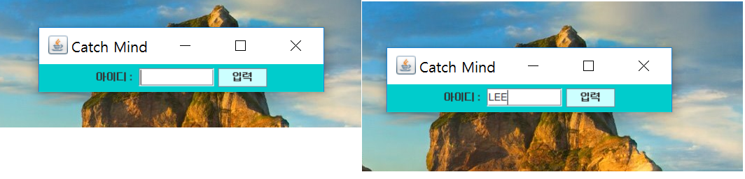
4. 요구 사항 (채팅->유저의 계정)
Client 에서 WriteThread의 PrintWrite를 이용해서 유저의 ID를 받는다.

Slide 11
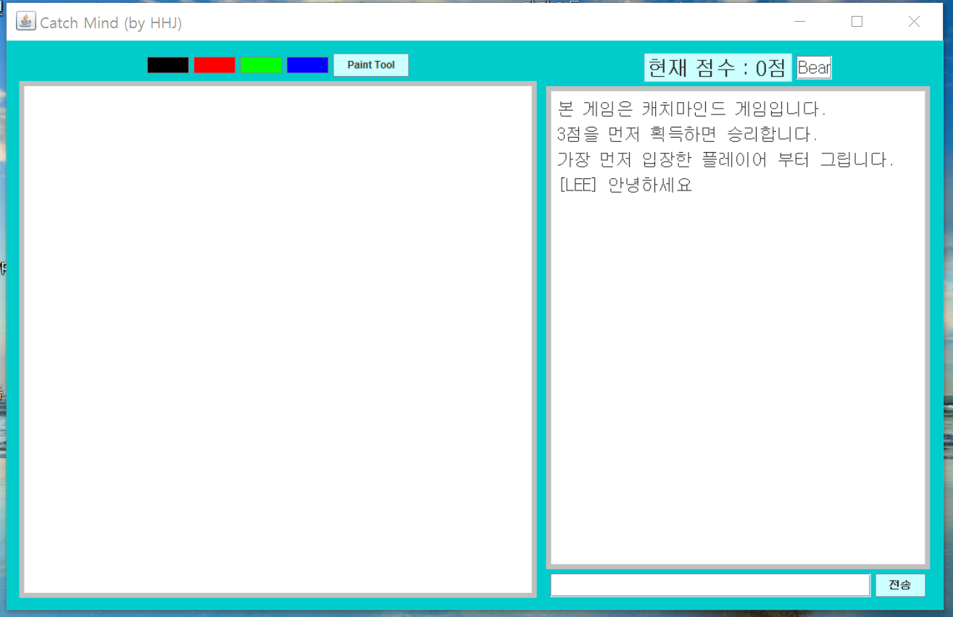
4. 요구 사항(채팅->전송이벤트)
서버 내에서 생성된 스레드의 handle_clnt 함수에서의 send_msg 함수를 이용해 채팅내용을
각 클라이언트와 교환할 수 있도록 한다.

Slide 12
4. 요구 사항(시나리오->제시어의 다양성)
서버에 다양한 제시어를 넣어놓고 문제 클라이언트에게 제시어를 보여준다.

Slide 13
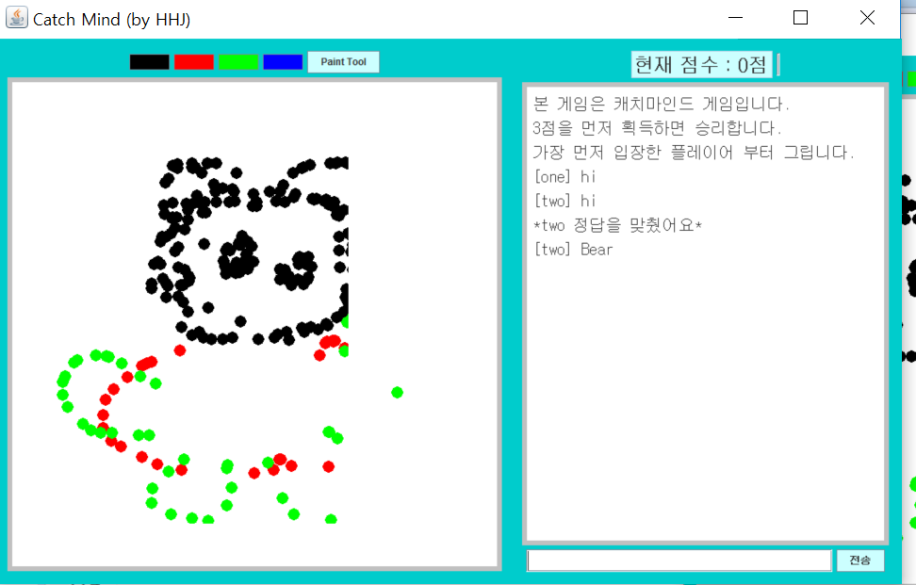
4. 요구 사항(시나리오->점수 채점방식)
서버에서 클라이언트의 대화를 제시어와 비교해서 일치했을 시에 점수를 올려준다.

Slide 14
4. 요구 사항(시나리오->순서의 결정)
서버에 가장 처음 들어온 클라이언트를 첫번째 순서로 정해준다. 두번째 순서부터는 제시어를 맞춘
사람에게 차례가 돌아간다.

Slide 15
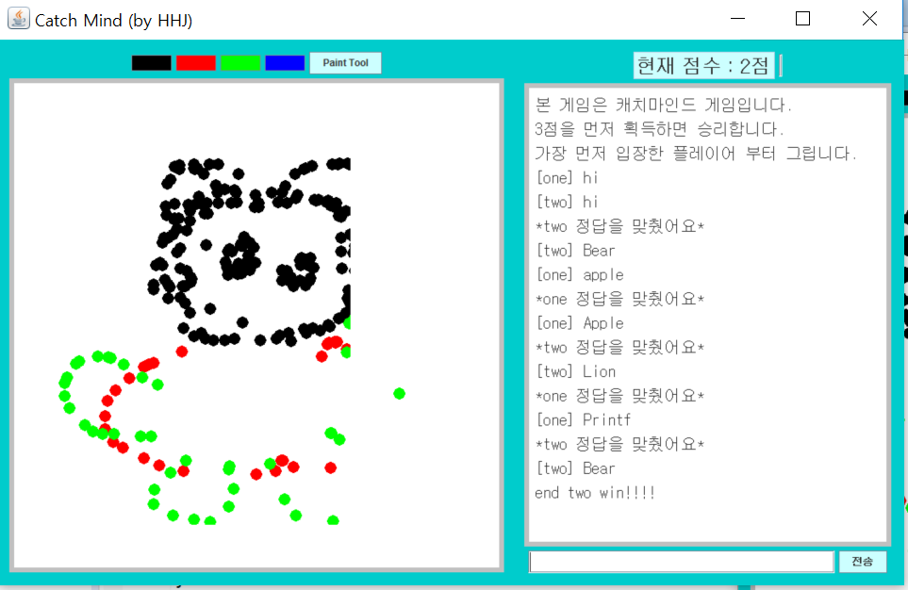
4. 요구 사항(시나리오->승리조건)
제시어를 맞춘 사람에게 점수가 1점씩 주어지는데, 게임을 계속 진행하면서 점수를 5점 먼저 얻은
클라이언트가 승리한다.

Slide 16
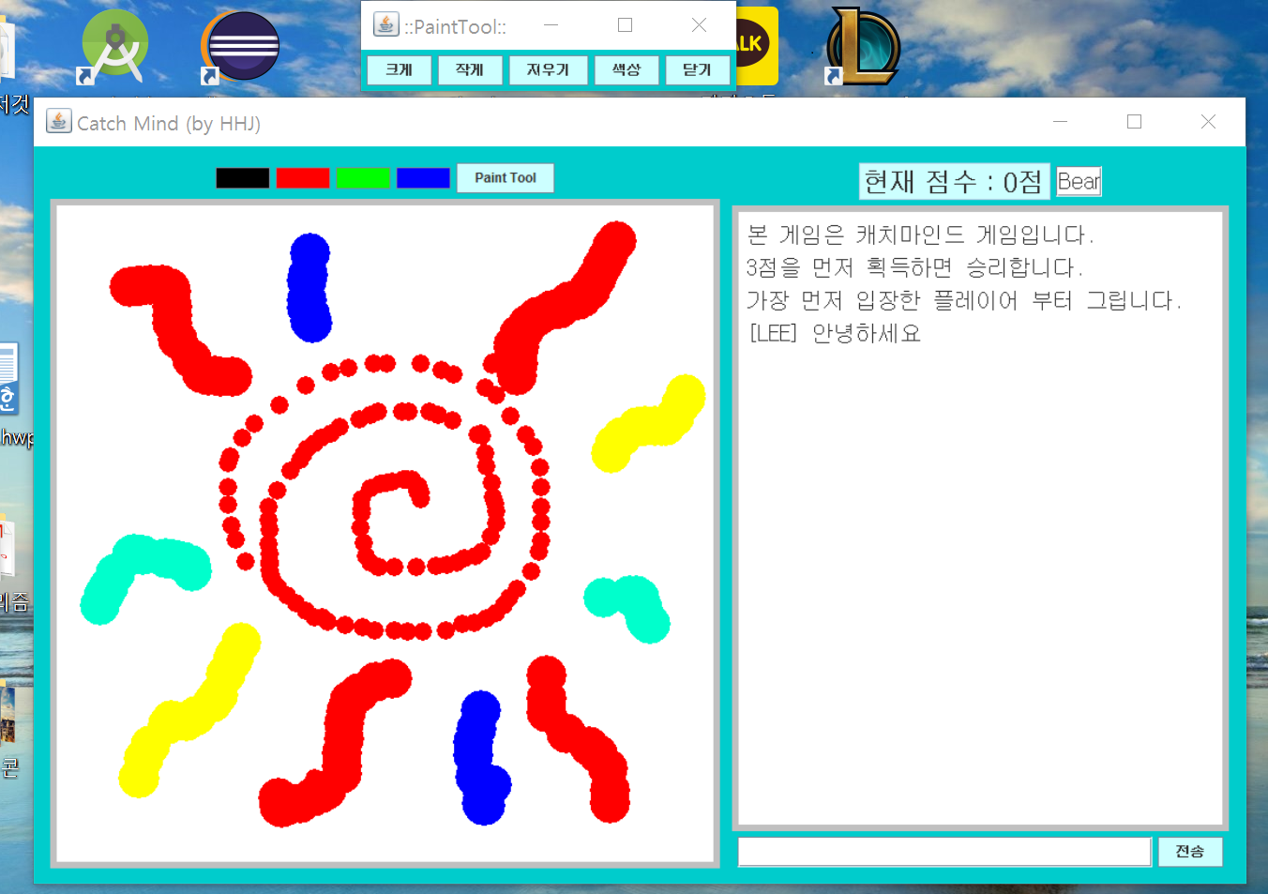
4. 요구 사항(그림->그림판 구현)
캔버스 공간을 만들고, 드래그한 위치의 X좌표, Y좌표를 얻어와서 점이 찍히게 한다

Slide 17
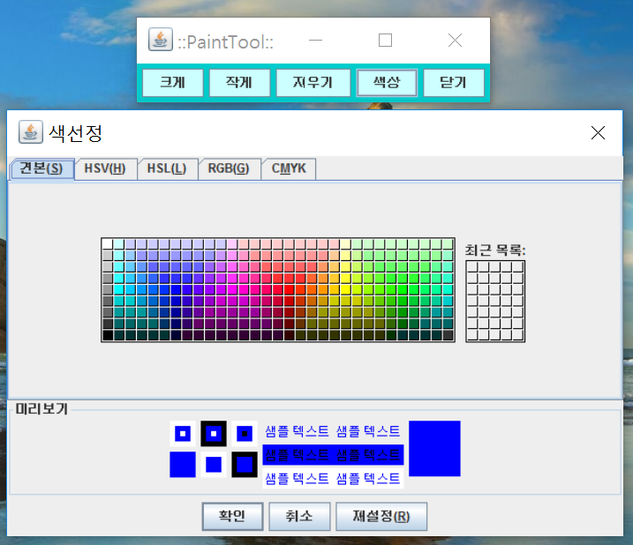
4. 요구 사항(그림->색상의 선택)
JColorChooser 메소드를 이용해 색깔판을 띄우고, 선택한 색의 RGB컬러를 받아와서
다음 그릴 색을 정한다.

Slide 18
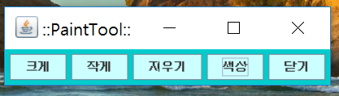
4. 요구 사항(그림->지우기)
지우기 기능이 있는 PaintToolFrame 객체를 생성하고, 그 객체의 버튼으로 지우기 기능을
활성화 할 수 있다. 그 버튼을 누르면 getBackground 메소드로 부분만 지우는 기능을 구현하였다.

Slide 19
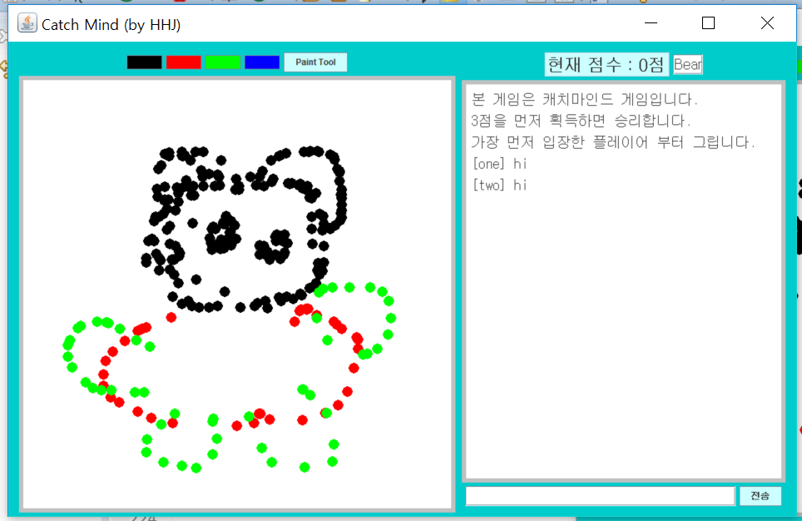
4. 요구 사항(그림->그림의 전송)
그림의 메시지 프로토콜을 각 클라이언트에게 보내줘서, 그림판에 띄우도록 구현한다.

Slide 20
5. 자체 평가
서버 UDP, TCP의 혼용 사용
멀티스레드를 이용한 TCP만 사용

Slide 21
5. 자체 평가
4명으로 인원수 제한
더 많은 수의 클라이언트가 게임에 참여 가능

Slide 22
5. 자체 평가
다양한 종류의 제시어
한글 인코딩 문제로 인한 영단어 제시어

Slide 23
5. 자체 평가
단순한 페인팅 툴
기존 요구 사항보다 더 많은 기능을 추가한 툴

Slide 24
5. 자체 평가
자바로 만들어진 서버
C로 만들어진 클라이언트
자바를 이용한 소켓 프로그래밍
자바와 C의 연결

Slide 25
호현진
2017 네트워크 프로그래밍
THANK YOU!
Q&A

